Slide 1

Proyecto Nº4
Lenguajes y frameworks más utilizados
CC5212 - Procesamiento masivo de datos
Profesor:
Aidan Hogan
Auxiliares:
Alberto Moya
Felipe Manen
Integrantes:
Benjamín Mellado
Samuel Sánchez
Alonso Vargas

Slide 2


Objetivos
Motivacion principal
Utilizar herramienta vista durante el curso para tratar datos masivos
Objetivo del proyecto
Evaluar la evolución en la utilización de lenguajes, frameworks y otros.
Aprendizaje Esperado
Tratar con volúmenes masivos de datos utilizando Apache Spark en Python

Slide 3


Datos - 10% Stack Overflow
¿Qué es?
Sitio de preguntas y respuestas para programadores profesionales y aficionados.
Acerca de los datos
3 tablas en formato CSV con el texto del 10% de preguntas y respuestas de StackOverflow entre agosto del 2008 y octubre del 2016.
Tamaño y peso
El dataset completo pesa 3.35 GB
Tags: 1.25 millones de filas
Questions: 2.01 millones de filas
Answers: 3.75 millones de filas

Slide 4
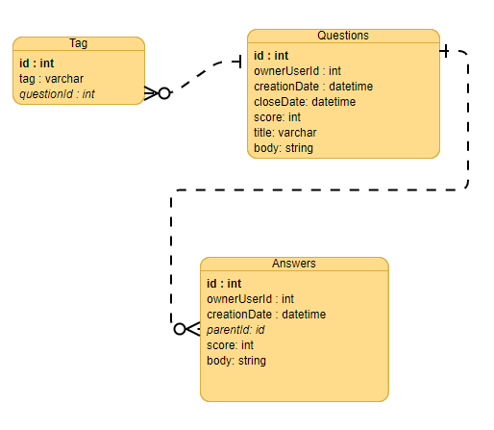
Datos - Modelo Entidad-Relación
3 entidades que representan los Tags, Preguntas y Respuestas
Tag y Answers dependen de Questions y se conectan mediante foreign key a su id.

Slide 5
Metodología
3
Mapeo y paso a CSV
Union de RDD’s y ReduceByKey
- CSV(Map(Result)) -> (date, tag, count)
1
2
- Result -> ((tag, date), count)
Archivos a RDD
Cruces de RDD’s y mapeo para contar
- Tags -> (id, tag)
- Questions -> (id, date)
- Answers -> (id, date)
- Map(Join(Questions, Tags)) -> ((tag, date), 1)
- Map(Join(Answers , Tags)) -> ((tag, date), 1)

Slide 6
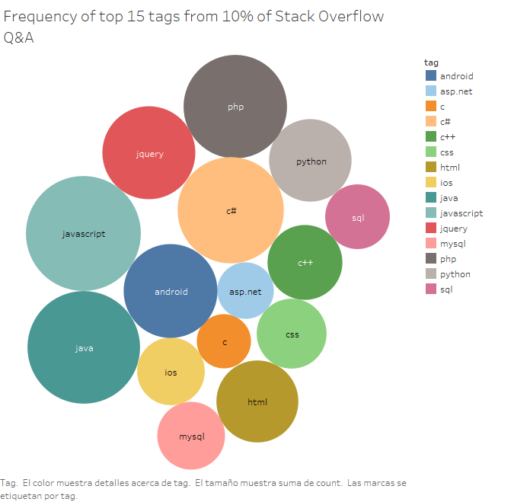
Resultados
25%
35%
10%
40%

Slide 7
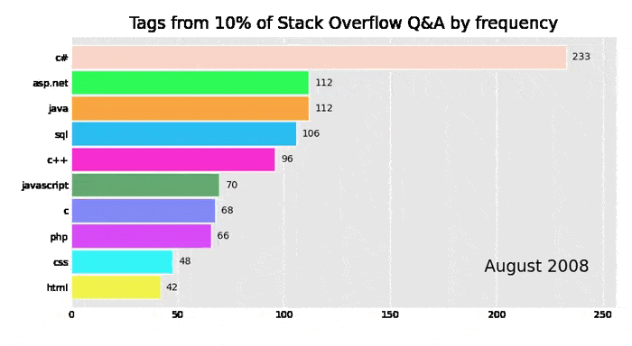
Resultados
25%
35%
10%
40%

Slide 8
01
Aprendizaje con respecto a la utilización del framework PySpark
Conclusiones
02
Comprensión de las necesidades de frameworks para tratar datos masivos
03
Capacidad de trabajo en equipo en proyectos con datos
04
Proyecto extendible a muestras más grandes de stack overflow

